Slide 1
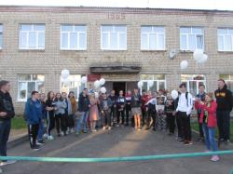
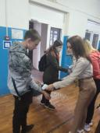
PRO COLLEGE
О ЧЕМ ГОВОРЯТ СТУДЕНТЫ?
ВЫПУСК № 1
от 30.09.2020 г.
ЛУЧШАЯ СТУДЕНЧЕСКАЯ ГАЗЕТА
Тема выпуска:
«в погоне за знаниями»

Slide 2
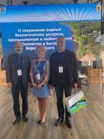
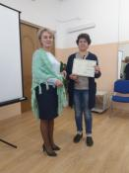
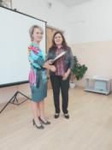
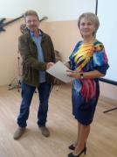
PRO COLLEGE рубрика «Кадры СПО»
С Днём знаний!
Этот день мы принимаем по-разному: радуясь, волнуясь, огорчаясь, но всегда неравнодушно.
Этот день для нас – олицетворение новых встреч, знакомств.
За этим днем стоят поражения и победы.
Этот день – ожидание чего-то нового, захватывающего.
Пусть сегодняшний день нас не разочарует!
Желаю верных и надежных друзей, новых открытий и свершений! Новых побед! С праздником, с Днем знаний!
Директор колледжа – Ольга Николаевна Викторович
Совещание
«О сохранении водных биологических ресурсов, промышленном и любительском рыбоводстве в бассейне Верхней Волги»
28.08.2020 года Викторович Ольга Николаевна – директор колледжа приняла участие в совещании «О сохранении водных биологических ресурсов, промышленном и любительском рыбоводстве в бассейне Верхней Волги». На совещании достигнута договоренность с представителями рыбохозяйственной отрасли на осуществление производственной практики на предприятиях Ярославской и Вологодствой областей.
Мы учимся, чтобы учить вас…
В период с 4 по 25 июня 2020 года в Санкт-Петербургском государственном бюджетном профессиональном образовательном учреждении «Охтинский колледж» прошли курсы повышения квалификации по теме: «Создание социальных организационных и педагогических условий для получения профессионального образования лицами с ОВЗ и инвалидностью». Наши педагоги Наталья Александровна Белякова и Татьяна Борисовна Круду с успехом освоили данный курс. Поздравляем с получением удостоверений и желаем дальнейших успехов!
Первый педагогический совет
в новом учебном году
31 августа 2020 г. на ежегодном педагогическом совете руководство колледжа поставило новые задачи на 2020-2021 учебный год. Приятным сюрпризом стало награждение педагогов грамотами и благодарственными письмами департамента образования Ярославской области. За многолетний и добросовестный труд грамотой департамента был удостоен мастер производственного обучения – Сергей Владимирович Барсуков. Благодарность за организацию дистанционного обучения в колледже получила заместитель директора по воспитательной работе – Екатерина Павловна Винниченко.

Slide 3
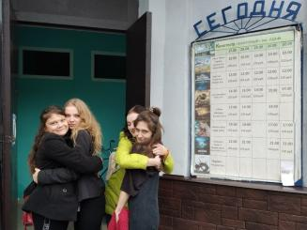
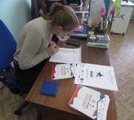
PRO COLLEGE рубрика «События»
День знаний
1 сентября состоялась долгожданная встреча студентов и преподавателей колледжа. В День знаний, соблюдая все санитарно-эпидемиологические требования, мы постарались с комфортом встретить наших обучающихся. Волонтеры колледжа разъяснили новичкам-первокурсникам, как сориентироваться в учреждении. Провели термометрию студентов и педагогов, а также познакомили первокурсников с их кураторами. В этот день прошли классные часы, в рамках Всероссийского проекта "УРОКИ ПЕРВОЙ МИРОВОЙ", а также некоторые студенты групп посетили кинотеатр " Юбилейный ", приняв участие в акции "Великое кино Великой страны" и просмотрев фильм "Судьба человека". Желаем нашим студентам успехов в учебе, приобретении новых друзей, занятных и добрых увлечений! С днём знаний!
Новости с региональной площадки "Диктанта Победы"
3 сентября Пошехонский аграрно-политехнический колледж стал организатором региональной площадки Всероссийской акции "Диктант Победы" в Пошехонском муниципальном районе. При регистрации участников были соблюдены все санитарно-эпидемиологические требования. Волонтеры колледжа радушно встретили участников акции, а также раздали средства индивидуальной защиты (маски), измерили температуру, выдали бланки и информационные листы, проведя процедуру регистрации и сопроводили до кабинета информатики. После просмотра видеоролика о Великой Отечественной войне, с напутственными словами к участникам диктанта, обратилась директор колледжа - Ольга Николаевна Викторович. За 10 минут до старта диктанта, организаторы провели инструктаж по заполнению бланков с ответами. И ровно в 14.00 ч. вместе со всей страной, наши участники стали выполнять задания диктанта. В акции приняли участие 33 человека - это студенты и сотрудники комплексного центра социального обслуживания населения. Все участники диктанта получили дипломы об участии. Запакованные почтовые конверты с бланками и заданиями отправились в город Ярославль ровно в 15.00 ч. Мы очень надеемся на хорошие результаты. Напоминаем участникам, что результаты диктанта можно будет проверить на сайте диктантпобеды.рф по индивидуальному идентификационному номеру. Выражаем благодарность за помощь в организации акции администрации Пошехонского муниципального района!

Slide 4
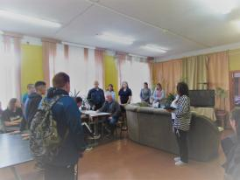
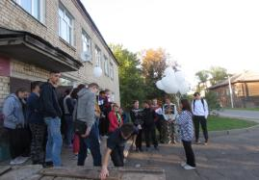
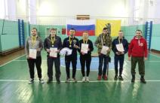
PRO COLLEGE рубрика «События»
Сентябрьское собрание
На ежегодном собрании со студентами обсудили актуальные вопросы по проживанию в общежитие, об обучении на курсах вождения, об организации внеучебной и кружковой деятельности. Приглашенные гости отдела полиции "Пошехонский" заместитель начальника С.А. Фомичев, старший инспектор ПДН О.Ю. Лихоперская и главный специалист администрации комиссии по делам несовершеннолетних и защите их прав А.Г. Куликова провели для студентов беседу по профилактике правонарушений, отметив тот факт, как на дальнейшее трудоустройство может повлиять наличие судимости или совершенное административное правонарушение.
Лучшие показатели в спорте
В очередной раз Пошехонский аграрно-политехнический колледж лидирует по показателям в районных и городских соревнованиях. Студенты и педагоги колледжа ежегодно принимают участие в соревнованиях и Спартакиадах, показывая высокие результаты. 5 сентября 2020 года в районном конкурсе среди организаций, учреждений и предприятий Пошехонского района на лучшие показатели в области физической культуры и спорта в 2019 году в номинации "Лучшие в районных и городских соревнованиях" Пошехонский колледж занял почётное 1 место! Выражаем благодарность всем причастным спортсменам колледжа! Вы - лучшие!
День солидарности в борьбе с терроризмом 3 сентября начало учебных занятий в колледже, началось с минуты молчания, в память о детях и педагогах, погибших в 2004 году, при террористической атаке школы № 1 г. Беслан. На стенде библиотеки колледжа была представлена выставка с информацией о той трагедии. После занятий во дворе общежития, студенты по традиции, запустили белые шары в небо, чтобы вспомнить о жертвах теракта.

Slide 5
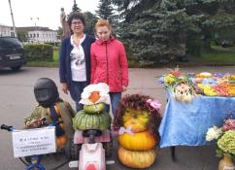
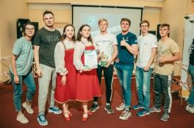
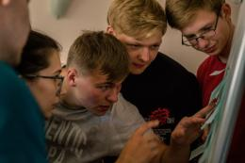
PRO COLLEGE рубрика «События»
Юбилейная десятая выставка-ярмарка «Пошехонье-Агро»
5 сентября 2020 года на площади Свободы состоялась выставка «Пошехонье - Агро». 14 участников претендовали на победу - чего здесь только не было! Жюри предстояла нелегкая задача – выбрать лучших из лучших. В очередной раз Пошехонский колледж порадовал своим результатом. Композиция, созданная преподавателями Т.Б. Круду, Г.П. Кукушкиной и студентами группы «Рабочий зеленого строительства», заняла 2-ое место . Поздравляем наших победителей!
Нескучные каникулы
Кандидат в руководители
Пошехонского отделения
Российского Союза сельской молодежи
Студент 3 курса группы «Автомеханик» Денис Кутузов не скучал во время каникул. Он активно включился в общественную деятельность и представил наше образовательное учреждение сразу на двух молодежных форумах. с 17 по 21 августа 2020 г. на базе парк-отеля «Ярославль» Денис посетил образовательный форум «Волонтеры Ярославии». Творчески проявив себя на форуме, Денис был отмечен руководством регионального отделения Российского Союза сельской молодежи, после чего ему предложили посетить Всероссийский образовательный форум «Ростов». Узнав о таких достижениях Дениса, руководство колледжа оказало помощь в транспортировке студента до города Ростов-на-Дону и обратно. И с 5 по 10 сентября 2020 г. наш студент принял участие в форуме. За это время участникам форума предлагалось прокачать свои навыки в области проектирования. Тем ребятам, у которых были готовы проекты, предлагалось принять участие в грантовом конкурсе, в рамках проходящего форума. Среди таковых был и наш Денис, он представил проект «Кибер-футбол».

Slide 6
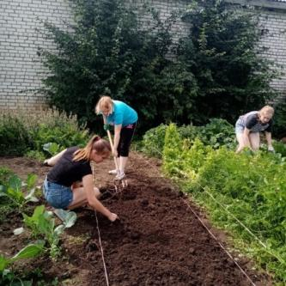
PRO COLLEGE рубрика «Волонтёрство»
Давайте дружно делать добрые дела!
С азартом и энтузиазмом спешат по утрам в Пошехонский аграрно-политехнический колледж активистки-второкурсницы. Столько добрых и важных дел нужно успеть завершить: прополоть огород, полить цветники, убрать скошенную траву, навести порядок в кабинетах. «Работа не сложная, но очень нужная, и, прежде всего, нам самим. Очень рады, что представилась возможность наконец-то встретиться после долгой разлуки, пообщаться, да еще и пользу принести любимому колледжу». – признается Ксения Самодурова – участница летнего лагеря труда и отдыха.
В этом году с 3 по 26 августа в колледже был организован лагерь труда и отдыха. Данное мероприятие мы приурочили к созданию волонтерского движения студентов. И первыми официальными волонтерами колледжа стали студентки: Анна Тычинина, Светлана Молоткова, Ксения Самодурова, Анастасия Мелкова и Алена Холманова .
Создание волонтерского отряда прошло на ура! От активистов посыпалось море идей. На первом этапе определились с задачами и направлениями деятельности отряда. Они будут следующими: - оказание помощи в благоустройстве памятных и важных по значимости территорий; - организация досуговой и спортивной деятельности студентов "ВНЕУЧЕБКА"; - социальное волонтерство (шефство и наставничество). За время работы лагеря, студенты организовали голосование на лучшее название волонтерского отряда. В этом голосовании приняли участие 40 человек. И теперь мы рады представить вам новое студенческое объединение – волонтерский отряд «Добряш и добряна».

Slide 7
PRO COLLEGE рубрика «Дополнительное образование»
Название объединения | Руководитель | Контакты
Клуб «Флора» | Татьяна Борисовна Круду | 8-920-137-47-67
Секция «Волейбол» | Александр Алексеевич Яблоков | 8-910-829-02-37
Секция «Настольный теннис» | Сергей Васильевич Емельянов | 8-909-278-00-02
Студия танца «Тест» | Вера Юрьевна Мосулина | 8-920-102-59-27
Студия «Художественное слово» | Александр Вадимович Жайкбаев | 8-931-225-22-75
Секция «Тяжелая атлетика» | Александр Алексеевич Яблоков | 8-910-829-02-37
Мастерская креативных идей | Надежда Викторовна Меньшикова | 8-920-110-09-43

Slide 8
PRO COLLEGE рубрика «Студенческое творчество»
Студенты! Студенты!
Ну, кто не поймет?
Это как золото, звонкое слово!
Студенты. Студенты – особый народ,
Наследники Герцена и Огарева.
Горячих сердец молодая пора,
Время бессониц, любви и дискуссий…
Годы прошли, а как будто вчера
Сам я был не из последних на курсе.
Пусть пряжка на крайней дырке ремня
И в сбитых ботинках студент словно денди.
Если остались только три дня
До шумного пира – получки стипендии.
А как хорошо побродить по Москве
За руку с другом,
Не правда ль? Скажите…
Долго, долго не гаснет свет
В окнах студенческих общежитий.
Автор: студентка группы ИХ-11, Надежда Макарычева
Приглашаем творческих и креативных студентов в редакцию газеты PRO COLLEDGE! Мы ищем именно тебя! Запись по телефону: 8-961-974-57-78

